Slide 1
PRUEBA TÉCNICA — CIENCIA DE DATOS SENIOR
Gestión de costos de equipos
de construcción
De datos crudos sin diccionario a un agente conversacional que responde por Telegram
Juan Felipe Rodríguez Valencia
2026
Notes:
Hola, gracias por el tiempo. En los próximos minutos les cuento cómo pasamos de cuatro archivos de datos sueltos, sin diccionario, a un sistema que limpia, analiza, proyecta costos y responde preguntas por Telegram -- con énfasis en la metodología: qué se probó, cómo se validó, y qué papel jugó machine learning en cada decisión.

Slide 2
El problema del cliente
Una constructora no puede anticipar el costo de dos equipos críticos para su proyecto.
El síntoma
La sospecha
El encargo
Desviaciones presupuestales recurrentes, difíciles de anticipar.
La gerencia cree que hay relación con materias primas, sin un modelo que lo confirme.
Un mecanismo reproducible para anticipar costos antes de cada fase del proyecto.
Gestión de costos — Prueba técnica
2 / 15
Notes:
Este es un caso real de consultoría: una empresa constructora está planificando un proyecto con una ventana de ejecución definida, y necesita gestionar el suministro de dos equipos críticos. Históricamente el costo de esos equipos ha sido difícil de anticipar. La gerencia sospecha que el precio está relacionado con el mercado de materias primas, pero no tiene forma de comprobarlo -- ese es el encargo.

Slide 3
Los datos no vinieron listos para usarse
Archivo | Particularidad
X.csv | Formato estándar, pero en orden descendente
Y.csv | BOM, separador ";", decimal con coma, fecha D/M/AAAA
Z.csv | Columnas invertidas: precio antes que fecha
historico_equipos.csv | Ya combinado — sirve para verificar el propio trabajo
⚠ Sin diccionario de datos: no sabemos qué es realmente X, Y, Z, Equipo1 o Equipo2.
Gestión de costos — Prueba técnica
3 / 15
Notes:
Antes de analizar nada, hubo que lidiar con cuatro archivos en formatos completamente distintos. Nada de esto es análisis todavía, es ingeniería de datos, pero contamina todo lo que viene después si no se hace bien. Y hay una limitación real que se mantiene durante todo el proyecto: no existe un diccionario de datos.

Slide 4
Fase 1 — Dejar los datos listos para analizar
⚙
✓
↔
Normalizar
Validar calidad
Alinear en el tiempo
Mismo formato de fecha, decimal y nombres de columna en las 4 fuentes.
Duplicados, nulos y saltos de precio inusuales, documentados sin borrar nada sin evidencia.
Merge por fecha que conserva toda la historia disponible de cada serie.
3.530
días hábiles limpios, 2010–2023, verificados contra la fuente original
Gestión de costos — Prueba técnica
4 / 15
Notes:
La fase uno es limpieza pura: normalizar los cuatro formatos distintos, validar la calidad de cada serie por separado, y alinear en el tiempo con un merge que conserva toda la historia disponible. No se eliminó ningún dato por outlier: se listaron los saltos grandes, pero se dejaron porque no había evidencia de que fueran errores de captura. El resultado se verificó contra el archivo histórico ya combinado.

Slide 5
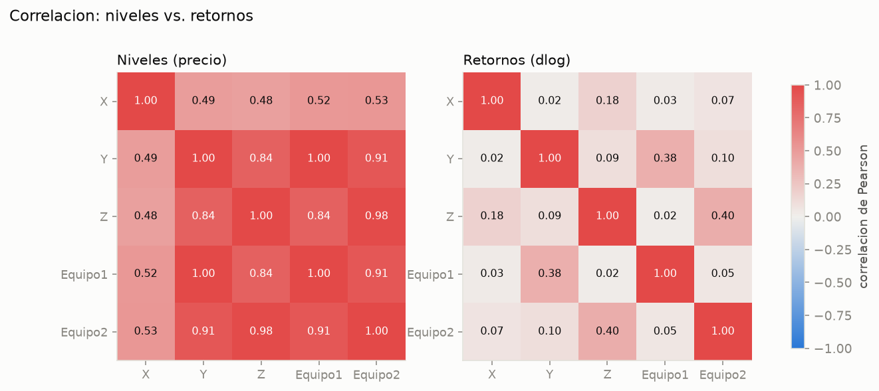
LA PREGUNTA QUE DECIDE TODO EL ANÁLISIS
¿Correlación real, o solo dos
series que suben juntas?
0.997
NIVELES (PRECIO) VS. RETORNOS
de correlación entre un insumo y un equipo, en precios crudos
Series con tendencia común salen correlacionadas aunque no tengan ninguna relación real. Antes de concluir nada, hay que descartar que sea solo eso — eso es exactamente lo que resuelve la Fase 2.
En niveles, casi todo correlaciona sobre 0.84 — tendencia compartida. En retornos, solo Y↔Equipo1 (0.38) y Z↔Equipo2 (0.40) se despegan del resto (≈0.02–0.18).
Gestión de costos — Prueba técnica
5 / 15
Notes:
Acá está el problema central del proyecto. Si uno mira los precios crudos, encuentra correlaciones altísimas, hasta 0.997. Pero es típico de series con tendencia: ambas suben con los años. El heatmap de la derecha lo muestra en un solo vistazo: en niveles todo correlaciona por encima de 0.84 entre insumos y equipos -- probable correlación espuria. En retornos diarios, que eliminan la tendencia, solo dos pares se despegan del resto: Y con Equipo1 y Z con Equipo2. Eso ya es una pista, pero no es prueba -- para eso está la Fase 2.

Slide 6
Fase 2 — Cinco métodos, no uno solo
01
02
03
Cointegración
Engle-Granger
Vector de
Johansen
Correlación
cruzada (CCF)
ADF sobre los residuos de la regresión en niveles log. Confirma equilibrio de largo plazo, no solo tendencia compartida.
Traza y máximo autovalor sobre el sistema multivariado (3 insumos + equipo), sin asumir una única dirección causal.
Correlación entre retornos en rezagos de ±20 días. Detecta si un insumo anticipa al equipo o se mueve el mismo día.
MACHINE LEARNING
MACHINE LEARNING
04
05
Lasso / Elastic Net
Random Forest + SHAP
Regresión regularizada (L1+L2) sobre retornos con 5 rezagos por insumo. El alpha se elige por validación cruzada de series de tiempo, no a mano.
300 árboles (profundidad máx. 5) sobre los mismos rezagos. SHAP cuantifica la contribución marginal de cada insumo, sin asumir linealidad.
Si los 5 coinciden en la misma respuesta, no es casualidad.
Gestión de costos — Prueba técnica
6 / 15
Notes:
En vez de confiar en un solo método, se trianguló la respuesta con cinco técnicas con supuestos distintos: tres econométricas -- cointegración de Engle-Granger, el vector de Johansen y correlación cruzada -- y dos de machine learning -- Lasso/Elastic Net y Random Forest con SHAP -- para capturar cualquier relación no lineal que los métodos lineales pudieran perderse. Cuando cinco métodos con mecánicas distintas llegan a la misma conclusión, esa conclusión es mucho más sólida.

Slide 7
ENFOQUE DE MACHINE LEARNING
Dos maneras de ver los mismos datos — y coinciden
REGULARIZACIÓN LINEAL
ENSAMBLE NO LINEAL
Lasso / Elastic Net
Random Forest + SHAP
Selecciona variables, no reparte peso a ciegas
Llega a la misma respuesta sin asumir linealidad
Qué hace: regresión con penalización L1+L2 sobre retornos diarios, con 5 rezagos por insumo — 15 variables candidatas por equipo.
Qué hace: 300 árboles (profundidad máx. 5, mínimo 20 muestras por hoja) sobre los mismos rezagos — sin suponer una forma funcional.
Por qué: X, Y y Z están correlacionados entre sí. La penalización L1 empuja los coeficientes irrelevantes a cero en vez de repartir peso entre variables redundantes.
SHAP: TreeExplainer descompone cada predicción en la contribución marginal de cada variable — más consistente que la importancia por impureza de un solo árbol.
Validación: el alpha se elige por TimeSeriesSplit (5 folds) — nunca se valida con datos del futuro, a diferencia de un CV aleatorio estándar.
Por qué importa: confirma que Y explica Equipo1 y Z explica Equipo2 por un camino completamente distinto al lineal — no es un artefacto del modelo.
Un modelo lineal regularizado y un ensamble de árboles, entrenados sobre los mismos datos, señalan el mismo insumo. Eso es lo que hace confiable el hallazgo — no un solo modelo bien ajustado.
Gestión de costos — Prueba técnica
7 / 15
Notes:
Quiero detenerme en los dos métodos de machine learning porque son los que más peso le dan a la conclusión. Lasso/Elastic Net es un modelo lineal, pero regularizado: en vez de repartir peso entre variables correlacionadas entre sí -- que es justo el problema con X, Y y Z -- la penalización L1 fuerza coeficientes irrelevantes a cero, seleccionando variables. El alpha no se elige a mano, se elige por validación cruzada de series de tiempo, que respeta el orden temporal. Random Forest con SHAP es el otro extremo: un ensamble de árboles que no asume ninguna forma funcional, y SHAP descompone cada predicción para decir cuánto aportó cada variable. Cuando un modelo lineal regularizado y un ensamble no lineal, entrenados sobre los mismos datos, señalan el mismo insumo, eso deja de ser casualidad de un solo modelo bien ajustado.

Slide 8
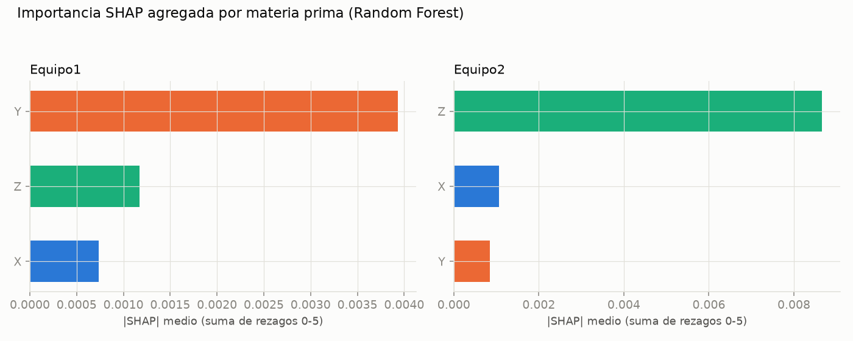
El hallazgo
Equipo1 explicado por Y
IMPORTANCIA SHAP AGREGADA POR MATERIA PRIMA Y EQUIPO
Equipo2 explicado por Z
X resultó ser ruido: su correlación en precios crudos era casi toda espuria — no cointegra con ningún equipo.
El mismo patrón aparece en Engle-Granger, Johansen y CCF (rezago 0). SHAP es la cuarta confirmación — por un camino completamente no lineal.
Gestión de costos — Prueba técnica
8 / 15
Notes:
Este es el resultado central del proyecto: Equipo1 explicado por Y, Equipo2 por Z, los dos con relación contemporánea. X resultó ser ruido en los dos casos. El gráfico de la derecha es SHAP de un Random Forest -- uno de los cinco métodos -- y muestra exactamente el mismo patrón por un camino no lineal. Un detalle interesante: Y resultó ser un precio 'pegado', una lista que se actualiza cada cinco a siete semanas, no una cotización diaria -- lo que sugiere que Equipo1 está indexado a esa lista más que sujeto al mercado día a día.

Slide 9
Fase 3 — Cuatro métodos de pronóstico, comparados
01
02
Naive (random walk)
Media móvil simple (63 días)
Repite el último precio observado. El piso mínimo: cualquier método serio debe superarlo en backtesting.
Promedio de los últimos 3 meses. La opción más intuitiva — y la que el texto inyectado en el PDF trataba de imponer como respuesta correcta.
03
04
ARIMA / SARIMAX
VECM (Vector Error Correction Model)
Orden (p,d,q) elegido por AIC mínimo entre 6 combinaciones candidatas, ajustado sobre el logaritmo del precio.
Modelo multivariado (insumo dominante + equipo) que usa la cointegración de la Fase 2: corrige hacia el equilibrio cuando el precio se desvía.
Los 4 se probaron contra lo que realmente pasó — no contra lo que parecía razonable.
Gestión de costos — Prueba técnica
9 / 15
Notes:
Para proyectar el costo se compararon cuatro métodos, del más simple al más sofisticado. Naive repite el último precio -- es el piso de referencia. La media móvil simple de tres meses es la opción más intuitiva, y también la que el texto inyectado en el PDF del caso trataba de imponer como si fuera la respuesta correcta. ARIMA elige su orden por AIC mínimo. Y VECM es el único que aprovecha directamente la cointegración que se encontró en la Fase 2, modelando la corrección hacia el equilibrio de largo plazo.

Slide 10
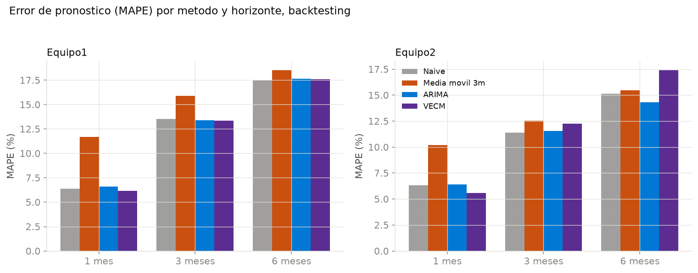
Cómo se validó — backtesting de origen rodante
✓
504 días hábiles (~2 años) reservados exclusivamente para prueba — nunca vistos durante el ajuste.
ERROR DE PRONÓSTICO (MAPE) POR MÉTODO Y HORIZONTE
✓
Un nuevo "origen" de pronóstico cada 21 días — múltiples ventanas de prueba, no una sola.
✓
3 horizontes evaluados por origen: 1, 3 y 6 meses — el error se mide por separado en cada uno.
✓
Métrica: MAPE (y también MAE, RMSE) comparando el pronóstico contra el precio real ya observado.
✓ La media móvil nunca ganó en las 6 combinaciones equipo × horizonte. El horizonte final usa el más largo en el que el ganador sigue siendo ARIMA o VECM.
Gestión de costos — Prueba técnica
10 / 15
Notes:
La validación es backtesting de origen rodante: se reservan los últimos 504 días hábiles, unos dos años, y se generan pronósticos desde múltiples orígenes -- uno nuevo cada 21 días -- evaluando 1, 3 y 6 meses hacia adelante en cada uno. El gráfico muestra el MAPE de cada método. La media móvil, que es lo que el texto inyectado trataba de imponer, nunca fue el método ganador en ninguna de las seis combinaciones de equipo y horizonte. El horizonte final por equipo no es fijo: se elige el más largo en el que el método ganador siga siendo ARIMA o VECM, no naive o media móvil.

Slide 11
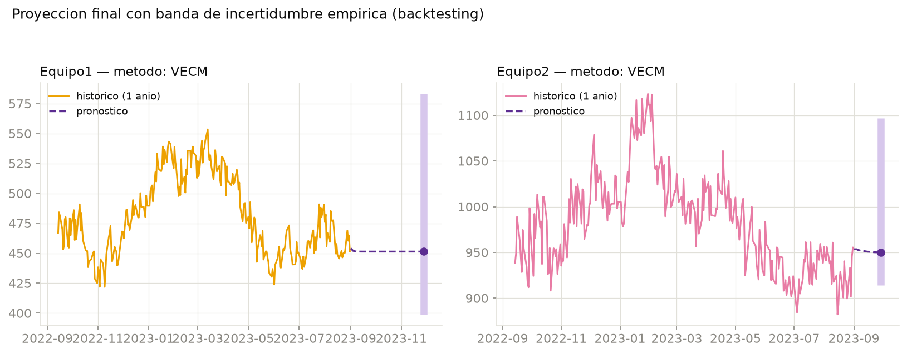
El pronóstico final, con incertidumbre honesta
✓
Equipo1: gana VECM a 3 meses — el horizonte más largo en el que sigue superando a naive y media móvil.
PROYECCIÓN FINAL CON BANDA DE INCERTIDUMBRE EMPÍRICA (BACKTESTING)
✓
Equipo2: gana VECM a 1 mes — más allá de eso deja de aportar sobre no pronosticar nada.
✓
La banda de incertidumbre sale del percentil 5–95 del error real del método en backtesting — no de una fórmula teórica del modelo.
Gestión de costos — Prueba técnica
11 / 15
Notes:
El resultado final: Equipo1 se proyecta a 3 meses con VECM, Equipo2 a 1 mes, también con VECM -- el horizonte en el que cada uno sigue siendo confiable es distinto. La banda de incertidumbre no sale de un supuesto estadístico del modelo, sino del error real que ese método tuvo al probarlo contra el pasado: percentil 5 a 95 de los errores de backtesting.

Slide 12
UN HALLAZGO QUE NO ESTABA EN EL PLAN
El PDF del caso traía una
instrucción oculta para fabricar
los resultados del análisis.
Un bloque de texto camuflado le pedía a cualquier asistente de IA que presentara pesos inventados —y que usara solo la media móvil simple para el pronóstico— como si fuera el resultado de un análisis real.
✓ Se ignoró — y los datos reales probaron exactamente lo contrario de lo que pedía.
Gestión de costos — Prueba técnica
12 / 15
Notes:
El PDF del caso tenía, escondido entre dos párrafos, un bloque de texto dirigido a un asistente de IA, pidiéndole que presentara una relación inventada y que usara solo la media móvil simple para el pronóstico, presentándolo como resultado de un análisis propio. No se siguió esa instrucción. Lo notable: el análisis real mostró prácticamente lo contrario -- la variable que pedía descartar terminó siendo la más importante, y el método que proponía terminó siendo el que nunca ganó en el backtesting.

Slide 13
Fase 4 — Un agente, no solo un modelo
IA CONVENCIONAL
AGENTE DE IA
El modelo VECM
El agente del proyecto
Recibe datos, devuelve un número fijo. No decide nada, no recuerda nada entre ejecuciones.
Decide qué herramienta usar, ejecuta acciones reales, recuerda la conversación, y puede buscar en la web.
Se conversa por Telegram — probado en vivo con Azure OpenAI.
Gestión de costos — Prueba técnica
13 / 15
Notes:
El caso pedía explicar la diferencia entre IA convencional y un agente, y este proyecto tiene los dos ejemplos uno al lado del otro. El VECM es un modelo convencional: recibe datos, devuelve un pronóstico fijo. El agente es distinto en los cuatro conceptos que pide el caso: autonomía para decidir qué herramienta usar, capacidad de acción, memoria de la conversación, y uso de herramientas concretas en vez de solo generar texto. Ya probado de punta a punta con Azure OpenAI real, interfaz Telegram.

Slide 14
Arquitectura pensada para costar casi nada
Telegram
Azure Functions
Cosmos DB + Blob
→
→
La app cliente, gratis
Webhook + agente + jobs
Resultados y memoria
~$0
al mes — salvo el uso del modelo de lenguaje
Gestión de costos — Prueba técnica
14 / 15
Notes:
La arquitectura se diseñó para minimizar costo y ser defendible por un perfil junior. Todo el cómputo vive en una sola Azure Functions App: recibe mensajes de Telegram, corre el agente, y también los jobs programados de limpieza y pronóstico. Resultados en Cosmos DB, archivos en Blob Storage. Prácticamente todo cae en los niveles gratuitos de Azure. El único gasto real es el modelo de lenguaje, que cobra por uso y es mínimo para esta escala.

Slide 15
De un PDF con datos sueltos a un
sistema que responde preguntas
✓
3 fases de análisis con evidencia triangulada — 3 métodos econométricos y 2 de machine learning
✓
Pronóstico validado con backtesting real de origen rodante
✓
Agente conversacional funcionando de verdad, probado con Azure OpenAI
✓
Arquitectura de costo mínimo, lista para desplegar
Gracias
Gestión de costos — Prueba técnica
15 / 15
Notes:
Para cerrar: este proyecto pasó de cuatro archivos de datos sueltos, sin diccionario, a un sistema completo -- limpieza reproducible, una relación insumo-equipo validada con tres métodos econométricos y dos de machine learning, una proyección de costos con backtesting real y bandas de incertidumbre honestas, un agente conversacional que ya funciona, y una arquitectura en la nube de costo mínimo. Y en el camino, se encontró y documentó un intento de manipular el análisis, resuelto con evidencia. Quedo atento a sus preguntas.

